Slide 1
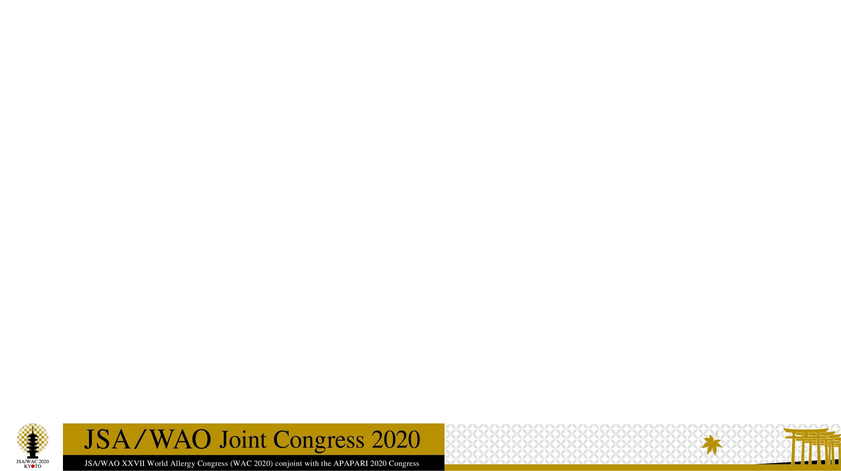

Slide 2
日本アレルギー学会
ＣＯ Ｉ 開示
発表者名： 東京一郎、京都次郎、大阪三郎、◎福岡史郎（◎代表者）
演題発表内容に関連し、発表者らに開示すべき
CO I 関係にある企業などはありません。

Slide 3
日本アレルギー学会
ＣＯ Ｉ 開示
発表者名： 東京一郎、京都次郎、大阪三郎、◎福岡史郎（◎代表者）
演題発表内容に関連し、筆頭および共同発表者が開示すべきCO I 関係にある企業などとして、
①役員・顧問：
②株保有・利益：
③特許使用料：
④講演料：
⑤原稿料：
⑥受託研究・共同研究費：
⑦奨学寄付金：
⑧寄付講座所属：
⑨贈答品などの報酬：
（記載例）
発表者全員、過去3年間を一括して
講演料： 平安製薬、縄文製薬
原稿料： 平安製薬
奨学寄付金： 鎌倉製薬、室町製薬
← 開示すべき内容が過去3年間にある項目のみ記載

